Slide 1

පළමු ප්‍රතිචාර පුහුණු වැඩසටහන
මොඩියුලර් 6: මූලික වෛද්‍ය ගලවා ගැනිම
සැසිය 6.5 - පාඩම් සැලැස්ම
රෝගියා හැසිරවීම
පළමු ප්‍රතිචාර දැක්වීමේ පුහුණු වැඩසටහන INSARAG පුහුණු ක්‍රියාකාරී කණ්ඩායම විසින් සංවර්ධනය කරන ලද අතර මුදවා ගැනීමේ හැකියාව වර්ධනය කිරීමට සහ ජීවිත බේරා ගැනීමට සියලුම රටවලට සහ හදිසි අවස්ථා සදහා ප්‍රතිචාර දක්වන සංවිධානවලට උපකාර කිරීමට මෙයින් අදහස් කෙරේ.

Slide 2
ඉලක්කය (Aims) | අරමුණු (Objective) | ඉගෙනුම් ප්‍රතිඵල (Learning Outcomes)
මෙම සැසිය සහභාගිවන්නන් තුවාල කරුවන් හැසිරවීම සහ ඉවත් කිරීම මෙන්ම රෝගී ඇසුරුම් සහ ප්‍රවාහනය පිළිබඳව දැනුමක් ලැබෙනු ඇත. | ගලවාගැනීමේ මූලික පියවර හත තේරුම් ගන්න විසන්ධි කිරීම සහ ඉවත් කිරීම අතර වෙනස තේරුම් ගන්න රෝගියා ඇසුරුම් කිරීමේ මූලධර්ම තේරුම් ගන්න මතුපිට ව්‍යුහයකින් රෝගියෙකු ඉවත් කිරීම සඳහා විවිධ ක්‍රම භාවිතය පිළිබදව සීමිත අවකාශයකින් රෝගියෙකු ඉවත් කිරීමට විවිධ ක්‍රම භාවිතා කිරිම පිළිබද තේරුම් ගැනිම | ඉගෙනුම් ප්‍රතිඵල මෙම සැසියේ ප්‍රතිඵලයක් වශයෙන්, සහභාගිකයාට පහත විෂය කරුණු පිළිබද දැනුමක් ලැබෙනු ඇත; වේගවත් වෙන් කර ගැනිමක් සිදු කරන්නේ කෙසේද යන්න පිළිබද දැනුම රෝගීන් ආරක්ෂිතව සහ ඵලදායී ලෙස ඇසුරුම් කිරීමට හැකි දැනුම ලැබිම නිවැරදි අනතුරු වලට මුහුණ දිමේ ශිල්පීය ක්‍රම ක්‍රියාත්මක කිරීමේ හැකියාව ලැබිම. ස්ට්‍රෙචර් සහ වැඩිදියුණු කළ ක්‍රම භාවිතයෙන් තුවාල කරුවන් ඉවත් කිරීමේ ශිල්පීය ක්‍රම සහ හදිසි අවස්ථා සදහා මුහුණ දිමේ හැකියාව ලැබීම. ලොග් රෝල් එකක් සිදු කරන්නේ කෙසේද? භාහිර ප්‍රදේශයකින් හදිසි ඉවත් කිරීමක් සිදු කරන්නේ කෙසේද? සීමිත අවකාශයක් තුළින් හදිසි ඉවත් කිරිමක් සිදු කරන්නේ කෙසේද? අනතුරු වු තුවාල කරුවන්ට රැඳවුම් ස්ථානයක් සකසන්නේ කෙසේද?
කාලය | අන්තර්ගතය | ක්‍රියාකාරිත්වය | සම්පත්
මිනිත්තු 15 යි | ශරීර කොටස් වෙන්කිරිම සහ ඉවත් කිරීම | උපදේශක: PowerPoint මගින් ඉදිරිපත් කිරීම සහ රෝගීන් ඉවත් කරන ආකාරය පැහැදිලි කරන වීඩියෝව පෙන්වන්න. | FR ඉදිරිපත් කිරීම වීඩියෝවක් ඇතුළුව 6.5a (extrication)
 |  | සහභාගිවන්නා: ඉගෙනීමේ කරුණු පැහැදිලි කිරීමට ප්‍රශ්න අසමින් අවශ්‍ය පරිදි සවන් දී අන්තර් ක්‍රියාකාරීත්වය සිදු කරන්න.
මිනිත්තු 30 යි | රෝගියා ඇසුරුම් කිරීම සහ ප්‍රවාහනය | උපදේශක: PowerPoint ඉදිරිපත් කිරීම සහ රෝගීන් ඇසුරුම් කිරීම සහ ප්‍රවාහනය කරන ආකාරය පැහැදිලි කරන වීඩියෝව පෙන්වන්න. | FR ඉදිරිපත් කිරීම 6.5b වීඩියෝවක් ඇතුළුව (packaging)
 |  | සහභාගිවන්නා: ඉගෙනීමේ කරුණු පැහැදිලි කිරීමට ප්‍රශ්න අසමින් අවශ්‍ය පරිදි සවන් දී අන්තර් ක්‍රියා කාරීත්වය සිදු කරන්න. | FR ඉදිරිපත් කිරීම වීඩියෝවක් ඇතුළුව 6.5a (extrication)

Slide 3
උපදේශක සටහන
රෝගියා හැසිරවීම ශරීර කොටස් ඉවත් කිරීම සහ රෝගියා ඉවත් කිරීම රෝගියා ඇසුරුම් කිරීම සහ ප්‍රවාහනය | ඉදිරිපත් කිරීම 6.5a Disentanglement & Extrication සමඟ කටයුතු කරයි ඉදිරිපත් කිරීම 6.5b රෝගීන් ඇසුරුම් කිරීම සහ ප්‍රවාහනය සමඟ කටයුතු කරයි සම්පූර්ණ මූලික වෛද්‍ය ක්‍රියාවලිය සමඟ රෝගියා හැසිරවීම පෙන්වීමට ඇතුළත් කිරීමට Slide අංක 4 භාවිතා කරන්න උපදේශකයෙකු විසින් සීමිත අවකාශයක් තුළින් හදිසි අනතුරුවලට ලක්වු පුද්ගලයකු ඉවත් කිරීම ප්‍රදර්ශනය කිරීම උපරිම කාලය විනාඩි 5 යි සහභාගිවන්නන් විසින් පුහුණුව සිදු කිරිම උපරිම කාලය විනාඩි 10 යි උපදේශක විසින් ලොග් රෝල් ක්‍රමවේදය නිරූපණය කිරීම උපරිම කාලය විනාඩි 5 යි සහභාගිවන්නන් විසින් පුහුණුව සිදු කිරිම උපරිම කාලය විනාඩි 10 යි

Slide 4

පළමුව
ප්‍රතිචාර දක්වන්නා
ඉදිරිපත් කිරිමේ මාතෘකාව :- රෝගියා හැසිරවීම
මොඩියුලර් : 6.5a
ඉදිරිපත් කරන්නන්/ උපදේශක :- ඉදිරිපත් කරන්නන්ගේ නම මෙහි එක් කරන්න.
Coordination Saves Lives

Slide 5
පළමුව
ප්‍රතිචාර දක්වන්නා
මූලික වෛද්‍ය ගලවා ගැනිම
රෝගියා හැසිරවීම
මුදවා ගැනිම සහ ඉවත්කර ගැනිම
Coordination Saves Lives

Slide 6
රෝගියා හැසිරවීම
ඉගෙනිමේ ප්‍රතිඵල
වේගවත්ව මුදවා ගැනිම සිදු කරන අවස්ථාව සහ කෙසේද යන්න පිළිබද අවබෝධයක් ලබා ගැනිම
රෝගීන් ආරක්ෂිතව සහ ඵලදායී ලෙස හැසිරවීම කිරීමට හැකි වීම
නිවැරදි තුවාල කරුවන් හැසිරවීමේ ශිල්පීය ක්‍රම අනුගමනය කිරීමේ හැකියාව ප්‍රදර්ශනය කරන්න
ස්ට්‍රෙචර් සහ වැඩිදියුණු කළ ක්‍රම භාවිතා කරමින් තුවාල කරුවන් ඉවත් කිරීමේ ක්‍රම සහ අනතුරු හැසිරවීමේ හැකියාව ප්‍රදර්ශනය කරන්න
මතුපිට ප්‍රදේශයකින් තුවාල කරුවන් හදිසි ඉවත් කිරීමක් සිදු කිරිම
සීමිත අවකාශයකින් තුවාල කරුවන් මුදවා ගැනිම
හදිසි තුවාල කරුවන් රැඳවුම් ස්ථානයක් සකසන්නේ කෙසේදැයි දැන ගන්න

Slide 7
රෝගියා හැසිරවීම - ගලවා ගැනීමේ පියවර 7 හි කොටසකි
1. දර්ශන තක්සේරුව
2. උපද්‍රව පාලනය කරන්න
3. ඇසිඩ් රෝගියා
4. වෛද්ය ප්රතිකාර ලබා දීම
5. විසන්ධි කිරීම සහ ඉවත් කිරීම
6. රෝගියා හැසිරවීම/ ප්‍රතිකාර කිරීම
7. ප්‍රවාහන

Slide 8
මුදවා ගැනිම සහ ඉවත් කිරීම

Slide 9
මුදවා ගැනිම සහ ඉවත් කිරීම
මුදවා ගැනිම : තුවාලකරු ශාරීරිකව මුදා හැරීම (මුදවා ගැනීම).
ඉවත් කිරීම: තුවාලකරු ඉවත් කිරීම
සියලුම රෝගීන් පටලවා නොගත යුතු අතර සමහර විට යට වී තිබිය හැකිය.
තුවාලකරු ආරක්ෂිතව කිරීමට කණ්ඩායම් ලෙස කටයුතු කිරිම අවශ්‍ය වේ.
ඔබ තුවාලකරු විසුරුවා මුදවා ගැනිම අතරතුර "මම රෝගියා ගෙන යන්නේ කෙසේද" යැයි කල්පනා කළ යුතුය.

Slide 10
මුදවා ගැනිම සහ ඉවත් කිරීම
මලානික වීමේ සලකුණු ඇතිවේදැයි තුවාලකරු නිරීක්ෂණය කරන්න
වෛද්‍ය ප්‍රතිකාර ලබාදෙන්න. උදා: රුධිර වහනය පාලනය කිරීමට සෘජු පීඩනය යොදන්න
රෝගියා බේරාගැනිමට අවශ්‍ය දේ පමණක් ඉවත් කරන්න
යම් වස්තුවක් ඉවත් කිරීම නිසා එම ස්ථානයේ නිරීක්ෂණයට බලපාන ආකාරය ගැන සිතන්න
රෝගියා ආරක්ෂා කරන්න

Slide 11
මුදවා ගැනිම සහ ඉවත් කිරීම
රන් රීතිය 1: කණ්ඩායමක් ලෙස වැඩ අත්‍යවශ්‍යයි
රන් රීතිය 2: තුවාලකරු අසළින් වස්තු ක්‍රමයෙන් ඉවත් කරන්න, හිරවී සිටින තුවාලකරු රෝගියා ඇදිම සිදු නොකරන්න.

Slide 12

?
вопросов
问题
La question
Fragen
सवालों के जवाब
kysymykset
vragen
perguntas
domande
Questions
الأسئلة
въпроси
質問
Cuestión
sorular
otázky
pertanyaan
küsimused
spørgsmål

Slide 14
පළමුව
ප්‍රතිචාර දක්වන්නා
ඉදිරිපත් කිරිමේ මාතෘකාව :- රෝගියා හැසිරවීම
මොඩියුලර් : 6.5b
ඉදිරිපත් කරන්නන්/ උපදේශක :- ඉදිරිපත් කරන්නන්ගේ නම මෙහි එක් කරන්න.
Coordination Saves Lives

Slide 15
පළමුව
ප්‍රතිචාර දක්වන්නා
මූලික වෛද්‍ය ගලවා ගැනිම
රෝගියා හැසිරවීම
ඇසුරුම්කරණය සහ ප්‍රවාහනය
Coordination Saves Lives

Slide 16
රෝගියා හැසිරවීම
ඉගෙනුම් ප්‍රතිඵල
  වේගවත් ඉවත්කිරිමක් සිදු කරන්නේ කිනම් වේලාවකද සහ කෙසේද යන්න දැන ගන්න.
  රෝගීන් ආරක්ෂිතව සහ ඵලදායී ලෙස ඇසුරුම් කිරීමට හැකි වීම.
  නිවැරදිව අනතුරක් හැසිරවීමේ ශිල්පීය ක්‍රම ක්‍රියාත්මක කිරීමේ හැකියාව ප්‍රදර්ශනය කරන්න.
  ස්ට්‍රෙචර් සහ වැඩිදියුණු කළ රෝගීන් රැගෙන යන ක්‍රම භාවිතයෙන් රෝගීන් ඉවත් කිරීමේ ශිල්පීය ක්‍රම සහ අනතුරකදී රෝගීන් හැසිරවීමේ හැකියාව පිළීබද ප්‍රදර්ශනය කරන්න.
  මතුපිට ප්‍රදේශයකින් හදිසි ඉවත් කිරීම සිදු කරන්න.
  සීමිත අවකාශයකින් හදිසි ඉවත් කිරිම් සිදු කරන්න.
  හදිසි අනතුරු රැඳවුම් ස්ථානයක් සකසන්නේ කෙසේදැයි දැන ගන්න.

Slide 17
රෝගියා හැසිරවීම - ගලවා ගැනිමේ පියවර කොටස් 07 ක් ඇත.
  1. දර්ශන තක්සේරුව
  2 කෝ ට්‍රොල් උපද්‍රව
  3. රෝගියාට ප්‍රවේශ වීම
  4. වෛද්‍ය ප්‍රතිකාර ලබා දීම
  5. විසන්ධි කිරීම සහ ඉවත් කිරීම
  6. රෝගියා ඇසුරුම් කිරීම
  7. ප්‍රවාහන

Slide 18
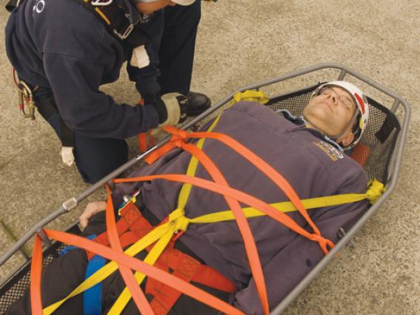
රෝගීයා ඇසුරුම් කිරිම සහ ප්‍රවාහනය

Slide 19
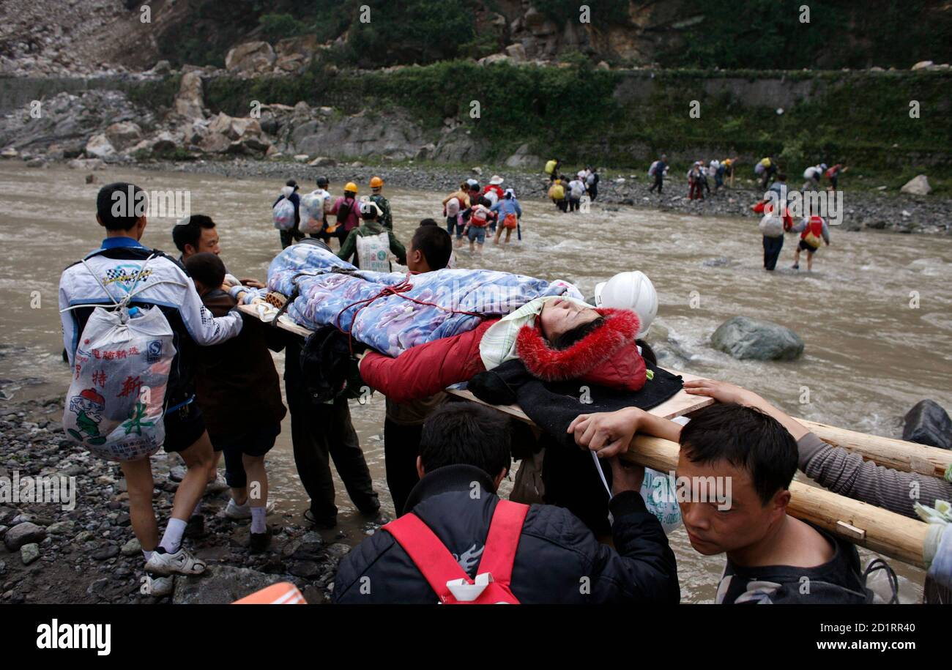
රෝගීයා ඇසුරුම් කිරිම සහ ප්‍රවාහනය
රෝගියා ඇසුරුම්කරණය යනු ඔහුගේ ශරීරය ස්ථායීකරණය සහ ප්‍රවාහනය සඳහා සූදානම් වීමයි
කණ්ඩායමක් ලෙස උත්සාහය
ක්‍රියාකාරකම් සම්බන්ධීකරණය කිරීම සහ රෝගී සත්කාරක කිරිම සාර්ථක ප්‍රතිඵලයක් සඳහා මහඟු අවස්ථාව ලබා දෙයි

Slide 20
රෝගීයා ඇසුරුම් කිරිම සහ ප්‍රවාහනය
රෝගීන් කිරිමේදි:
  තුවාල/රෝග ඇති වු ස්ථානයේ සිට රැඳවුම් ස්ථානය දක්වා
  අනතුරුදායක භූමි ප්‍රදේශ හරහා රෝගීන් රැගෙනයාමට අවශ්‍ය විය හැක
  රැඳවුම් ස්ථානයේ සිට සෞඛ්‍ය සේවා පහසුකම ලබාදෙන ස්ථානය දක්වා
ඔබ රෝගියා මුදවා ගැනිම සිදුකරන අතරතුර රෝගියා චලනය කරන්නේ කෙසේද යන්න පිළිබඳව සැලැස්මක් සකස් කළ යුතුය

Slide 21
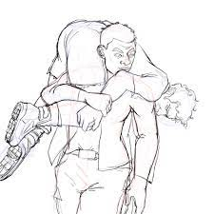
රෝගීයා ඇසුරුම් කිරිම සහ ප්‍රවාහනය
1 කොටස: විවෘත ප්‍රදේශයයේදි හදිසි අනතුරකදි තුවාලකරුවන් ඉවත් කිරීම
  ගිනි නිවන භටයා ඔසවාගෙන යාම
      එක් පුද්ගලයෙක් මෙම කාර්යයට දායකවේ
      සැහැල්ලු තුවාලකරුවන් සිහිසුන්

Slide 22
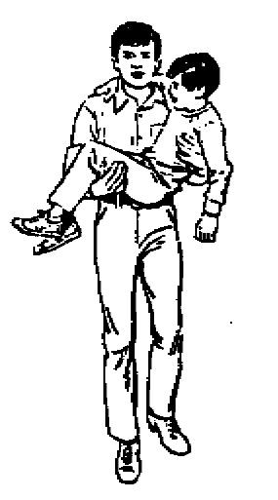
රෝගීයා ඇසුරුම් කිරිම සහ ප්‍රවාහනය
1 කොටස: විවෘත ප්‍රදේශයකදි හදිසි අනතුරකදි තුවාලකරුවන් ඉවත් කිරීම
  තොටිල්ල
    එක් පුද්ගල මෙම කාර්යයට සහභාගීවේ.
    සැහැල්ලු බර අඩු තුවාලකරුවන්
    ළමයි

Slide 23
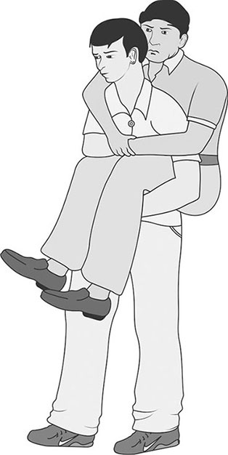
රෝගීයා ඇසුරුම් කිරිම සහ ප්‍රවාහනය
1 කොටස: විවෘත ප්‍රදේශයකදි හදිසි අනතුරකදි තුවාලකරුවන් ඉවත් කිරීම
  පික්-ඒ-බැක්
      එක් පුද්ගලයකු සහභාගිවේ.
      වැඩි හානියක් සිදු වු තුවාලකරුවන්
      තුවාලකරුට එල්ලී සිටීමට හැකි වේ
      සිහිය ඇති තුවාල කරුවකු විය යුතුය.

Slide 24
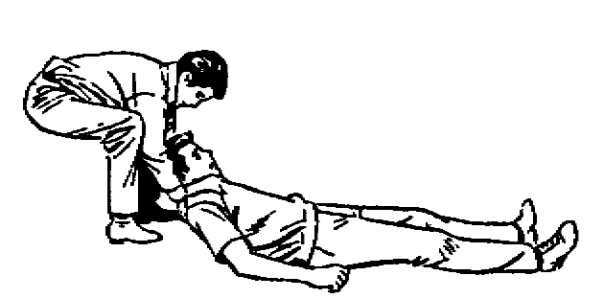
රෝගීයා ඇසුරුම් කිරිම සහ ප්‍රවාහනය
1 කොටස: විවෘත ස්ථානයකදි හදිසි අනතුරක් සිදු වු විට අනතුරට පත් පුද්ගලයා ඉවත් කිරීම
  පසුපසට ඇදගෙන යාම
    එක් පුද්ගලයකු විසින් මෙම කාර්යය සිදුකරනු ලබයි.
    අනතුරට ලක් වූ පුද්ගලයා එසවීමට නොහැකි තරම් බරකින් යුක්තනම් මෙම ක්‍රමය අනුගමනය කරනු ලැබේ.

Slide 25
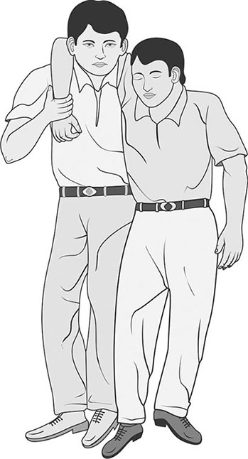
රෝගීයා ඇසුරුම් කිරිම සහ ප්‍රවාහනය
1 කොටස: විවෘතව ඇති ස්ථානයක හදිසි අනතුරු සිදු විමට අනතුරුට පත් පුද්ගලයා ඉවත් කිරීම
  මානව කිහිලිකරු
    එක් පුද්ගලයකු විසින් මෙම කාර්යය සිදුකරනු ලබයි.
    තුවාලකරුට ඇවිදීමට හැකි නමුත් උපකාර අවශ්‍ය වේ.

Slide 26
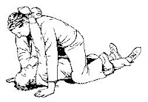
රෝගීයා ඇසුරුම් කිරිම සහ ප්‍රවාහනය
2 වෙනි කොටස: සීමා සහිත අවකාශයන් තුළ හදිසි අනතුරු සිදු වු විට තුවාල කරුවන් ඉවත් කිරීම
  ඉදිරියට ඇදගෙන යාම
    එක් පුද්ගලයකු මෙම කාර්යයට සහභාගිවේ.
    තුවාලකරු සිහිසුන්ව සිටී නම්, ඔබේ දෑත් බැඳ ඔබේ බෙල්ලට උඩින් ලූපයක් සේ දමා ගන්න.

Slide 27
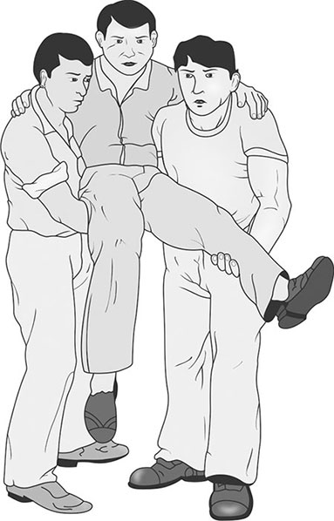
රෝගීයා ඇසුරුම් කිරිම සහ ප්‍රවාහනය
2 වෙනි කොටස: සීමා සහිත අවකාශයන් තුළ හදිසි අනතුරු සිදු වු විට තුවාල කරුවන් ඉවත් කිරීම
  පෙර ක්‍රමය
    එක් පුද්ගලයකු මෙම කාර්යයට සහභාගි වේ.
    රෝගියාගේ පපුව හරහා අල්ලා ගන්න
    එසේම කරපටි මගින් ඇදගෙන යාමේ හැකියාව පිළිබද සලකා බලන්න.

Slide 28
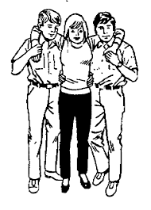
රෝගීයා ඇසුරුම් කිරිම සහ ප්‍රවාහනය
3 වෙනි කොටස: පුද්ගලයන් දෙදෙනෙකු මගින් තුවාලකරු ඉවත් කිරීමේ ක්‍රම
  මානව කිහිලිකරු
    දෙදෙනෙකු මෙම කාර්යයට සහභාගිවේ.
    තුවාලකරුට ඇවිදීමට හැකි නමුත් උපකාර අවශ්‍ය වේ.

Slide 29
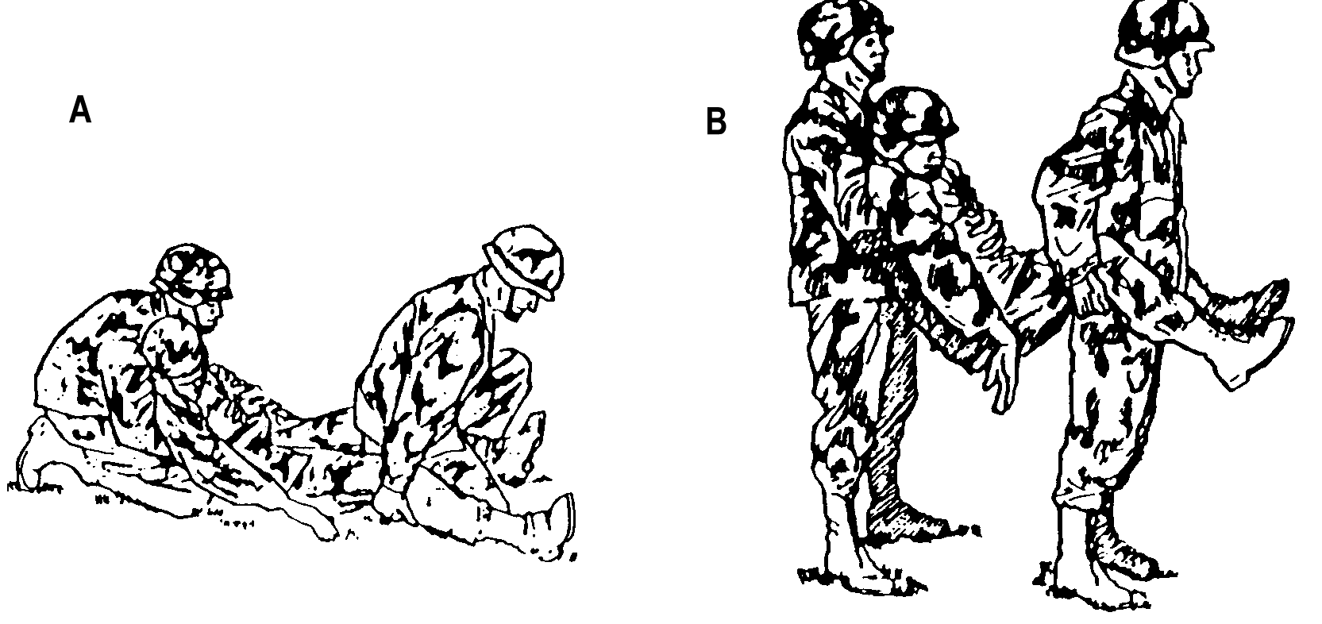
රෝගීයා ඇසුරුම් කිරිම සහ ප්‍රවාහනය
3 වෙනි කොටස: පුද්ගලයන් දෙදෙනෙකු මගින් තුවාල කරු ඉවත් කිරීමේ ක්‍රම
  පෙර සහ පසුපස
    දෙදෙනෙකුගේ මෙම කාර්යයට සහභාගිවේ.
    තුවාලකරුට ඇවිදීමට හැකියාව නැත.

Slide 30
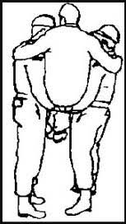
රෝගීයා ඇසුරුම් කිරිම සහ ප්‍රවාහනය
3 වෙනි කොටස: පුද්ගලයන් දෙදෙනෙකු මගින් ඉවත් කිරීමේ ක්‍රමය
  අත් දෙකේ ආසනය
    දෙදෙනෙකු මෙම කාර්යයට සහභාගි වේ.
    තුවාලකරුට ඇවිදීමට හැකියාව නොමැත.
    තුවාලකරු සිහියෙන් සිටි.

Slide 31
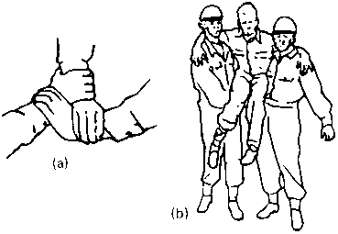
රෝගීයා ඇසුරුම් කිරිම සහ ප්‍රවාහනය
3 වෙනි කොටස: පුද්ගලයන් දෙදෙනෙකු මගින් ඉවත් කිරීමේ ක්‍රමය
  අත් තුනේ ආසනය
    දෙදෙනෙකුගේ මෙම කාර්යයට සහභාගි වේ.
    අනතුරට ලක් වූ පුද්ගලයාට ඇවිදීමට නොහැකිය
    තුවාලකරුට සිහිය ඇත.
    ගලවා ගැනිම් සිදුකරන පුද්ගලයාට නිදහස් අතක් තබා ගැනිමට හැකිවීම හා අවශ්‍ය වූ විට ප්‍රයෝජනයට ගත හැකිවේ.

Slide 32
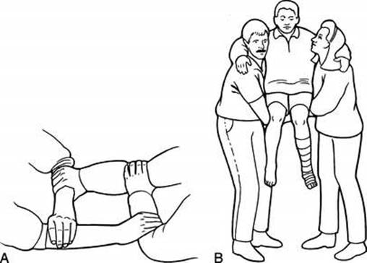
රෝගීයා ඇසුරුම් කිරිම සහ ප්‍රවාහනය
3 වෙනි කොටස: පුද්ගලයන් දෙදෙනෙකු මගින් ඉවත් කිරීමේ ක්‍රම
  අත් හතරේ ආසනය
    දෙදෙනෙකු මෙම කාර්යයට දායකවේ.
    තුවාලකරුට ඇවිදීමට නොහැකි ය
    තුවාලකරු සිහියෙන් සිටි
    වඩාත්ම සහයෝගය ලැබේ.

Slide 33
රෝගීයා ඇසුරුම් කිරිම සහ ප්‍රවාහනය
තෝරාගත් තුවාල කරුවන් ඉවත් කිරීමේ ශිල්පීය ක්‍රම පිළිබඳ උපදේශක විසින් නිරූපණය කිරීම
    උපරිම කාලය විනාඩි 5 යි
සහභාගිවන්නන් විසින් පුහුණු වීම කරන්න
    උපරිම කාලය විනාඩි 10 යි

Slide 34
රෝගීයා ඇසුරුම් කිරිම සහ ප්‍රවාහනය
ලොග් රෝල්
කොඳු ඇට පෙළේ තුවාල සහිතතාවයන් කොදුඇට පෙළේ ආබාධයක් ඇති නම් මෙම ක්‍රමය භාවිතා කරන්න
ගලවා ගන්නන් 3ක් මෙම ඉවත් කිරිමේ ක්‍රමයට සහභාගි වේ.
කොඳු ඇට පෙළ සමපාතව තබා ගනිමින් රෝගියා චලනය කිරීමට ඉඩ සලසයි
රෝගීන් නැවත පරීක්ෂා කිරීමට ඉඩ සලසයි
රෝගීන් ඉවත්කර ගැනීමේ උපකරණ මත තැබීමට ඉඩ සලසයි උදා., Spine board

Slide 35
රෝගීයා ඇසුරුම් කිරිම සහ ප්‍රවාහනය
ලොග් රෝල් ක්‍රමය
උපදේශකයා විසින් නිරූපණය කිරීම
      උපරිම කාලය විනාඩි 5 යි
සහභාගිවන්නන් කණ්ඩායම් වශයෙන් ලොග් රෝල් ක්‍රමය පුහුණු කරයි
      උපරිම කාලය විනාඩි 10 යි

Slide 36
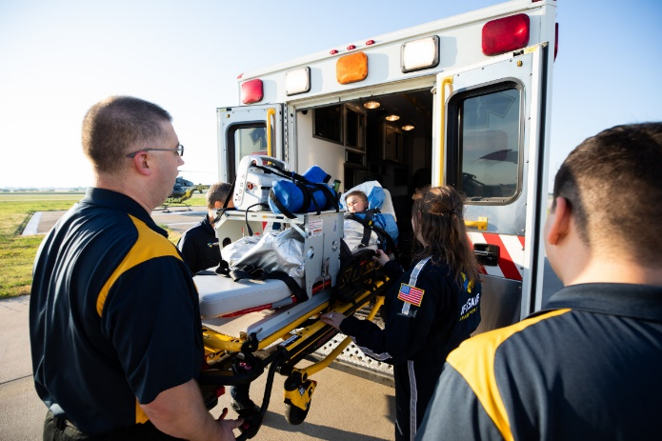
රෝගීයා ඇසුරුම් කිරිම සහ ප්‍රවාහනය
ස්ට්‍රෙචර්ස්
තුවාලකරුවන් එක් ස්ථානයක සිට තවත් ස්ථානයකට ප්‍රවාහනය කිරීමට මෙම උපකරණය භාවිතා කරයි
තුවාලකරුට තවදුරටත් තුවාල සිදුවීම අවම කරයි
අනතුරෙන් තුවාල ලැබූවන් ප්‍රවාහනය කිරීම සඳහා ගලවාගන්නන්ට මෙම ස්ට්‍රේචර් පහසුවෙන් හැසිරවීම හැකිය.

Slide 37
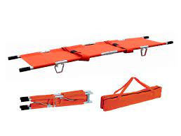
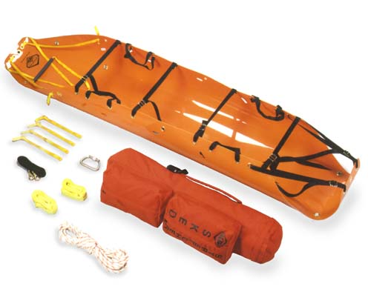
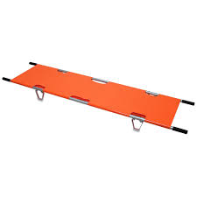
රෝගීයා ඇසුරුම් කිරිම සහ ප්‍රවාහනය
ස්ට්‍රෙචර්ස්
  ස්ට්රෙචර් වර්ග:
    SKED
    Collapsible
    Scoop

Slide 38
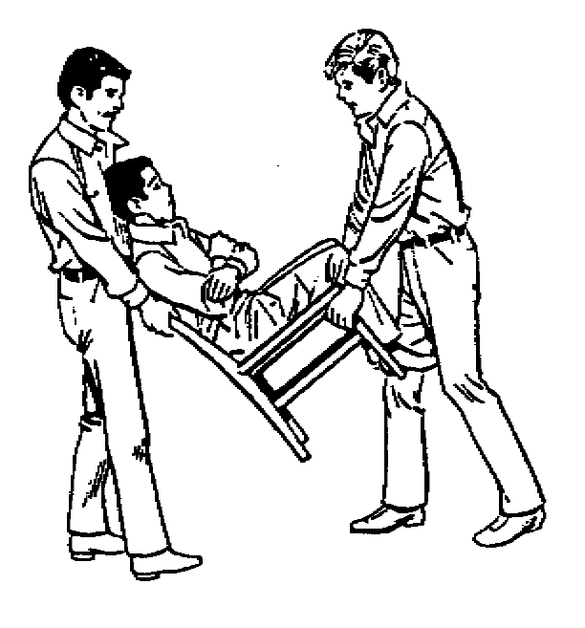
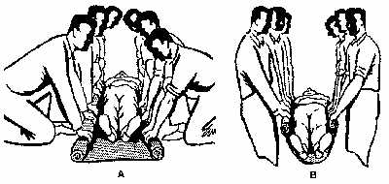
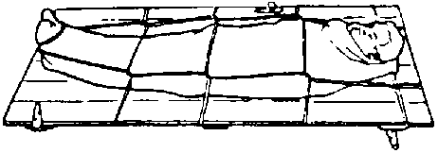
රෝගීයා ඇසුරුම් කිරිම සහ ප්‍රවාහනය
වැඩිදියුණු කළ ස්ට්‍රෙචර්ස්
වැඩිදියුණු කළ ස්ට්‍රෙචර් සඳහා උදාහරණ:
  බ්ලැන්කට්
  දොරවල්
  ඉණිමං
  පුවරු
  පුටු

Slide 39
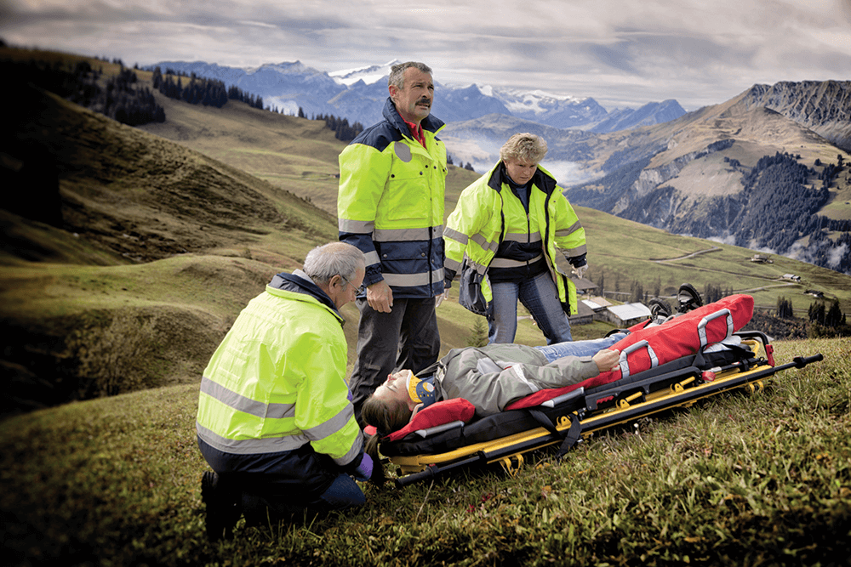
රෝගීයා ඇසුරුම් කිරිම සහ ප්‍රවාහනය කිරිම සදහා වැඩිදියුණු කළ ස්ට්‍රේචර්ස්

Slide 40
රෝගීයා ඇසුරුම් කිරිම සහ ප්‍රවාහනය
තුවාල කරුවන් තබා ගන්නා ස්ථානය
  සිද්ධියෙන් තුවාල ලැබූවන් ඉවත් කරන ස්ථානයට ආසන්නව ආරක්ෂිත ප්‍රදේශයක මෙම ස්ථානය පිහිටුවනු ලැබේ.
    කඩාවැටෙන සුන්බුන් වලින් ආරක්ෂා වේ
    දුම, ගෑස්, දූවිලි සහ අන්තරායකර ද්‍රව්‍ය පතිත වීම වළක්වා ගැනීම
    විවෘත ප්‍රදේශයක් විය යුතුය. (පසු කම්පන; ද්විතියික කඩා වැටීම)
    හැකි නම් ප්‍රමාණවත් ආලෝකයක් සහිත ප්‍රදේශයක් විය යුතුය.
  වාහන ප්‍රවේශය වීම සදහා හැකියාව තිබිය යුතුය.
  වෙනත් ගලවා ගැනීමේ කටයුතු වලට බාධාවක් නොවන ස්ථානයක් විය යුතුය.
  මියගිය අය තැබීම සඳහා තාවකාලික ස්ථානයක් සකසා ගන්න.

Slide 41
රෝගීයා ඇසුරුම් කිරිම සහ ප්‍රවාහනය
රන් රීතිය 1: රෝගියා ගෙන යන ආකාරය සඳහා සැලැස්මක් යොදාගන්න.
රන් රීතිය 2: ඔබට බොහෝ විට එම ක්‍රමය වැඩිදියුණු කිරීමට සිදුවනු ඇත
ස්වර්ණමය රීතිය 3: සිද්ධියට ආසන්නව ආරක්ෂිත, විවෘත ප්‍රදේශයක තුවාල කරුවන් රැදවිම සදහා රැදවුම් ස්ථානයක් සකසන්න

Slide 42
?
вопросов
问题
La question
Fragen
सवालों के जवाब
kysymykset
vragen
perguntas
domande
Questions
الأسئلة
въпроси
質問
Cuestión
sorular
otázky
pertanyaan
küsimused
spørgsmål

